Slide 1
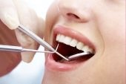
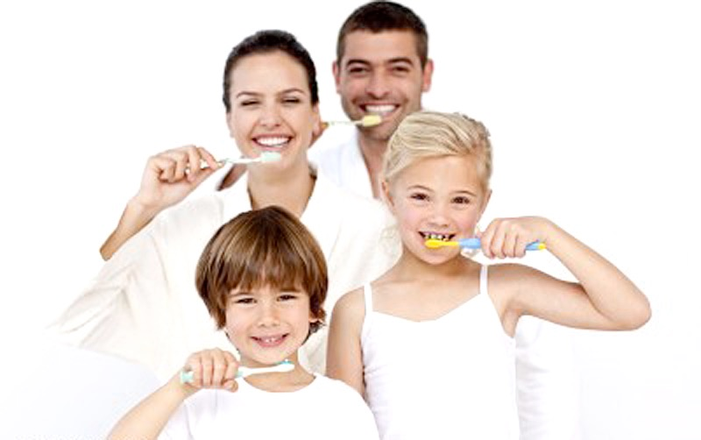
Fogászati prevenció
Szabados Tímea

Slide 2
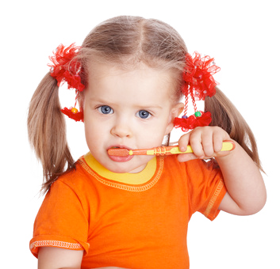
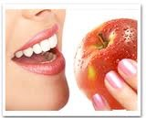
Preventio
Megelőzés
‘‹a bajt› megelőző’: preventív lépések
Nemzetközi szó: a latin praevenire, praeventum (‘elébe vág, megelőz’) nyomán, a prae- (‘elé’) és venire (‘jön’) elemekből.
Magába foglalja ‘‹a bajt› megelőző’: preventív lépéseket

Slide 3

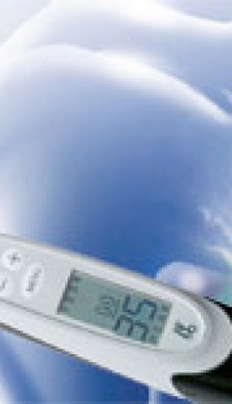
Preventio
Magába foglalja mindazon törekvéseket, melyek az egészség fejlesztését, megőrzését, illetve egészségkárosodás esetén az egészség mielőbbi visszaállítását, a károsodás további súlyosodásnak kivédését szolgálják.

Slide 4
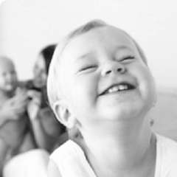
Az orális egészség része az általános egészségnek.
Ép fogazat jelentősége:
rágás
hangképzés
beszéd
esztétika
jó megjelenés, közérzet
önbecsülés
tejfogazatnak – helyfenntartás a maradó fogak számára
A fogazat minősége befolyásolja az életminőséget!!!
A preventív fogászat célja a szájüreg és a fogazat betegségeinek megelőzése, valamint kifejlődésük meggátlása.

Slide 5
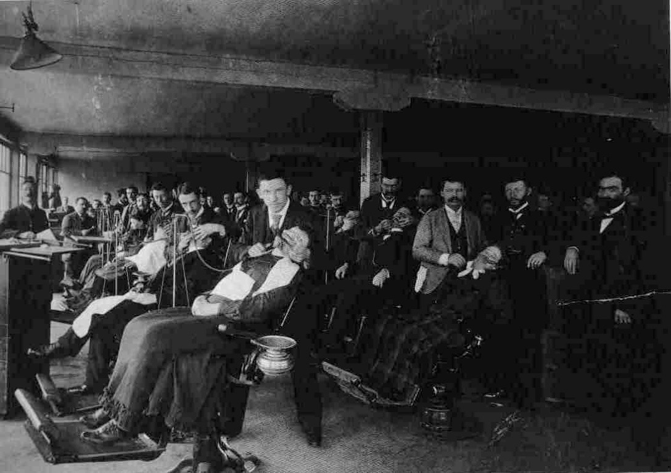
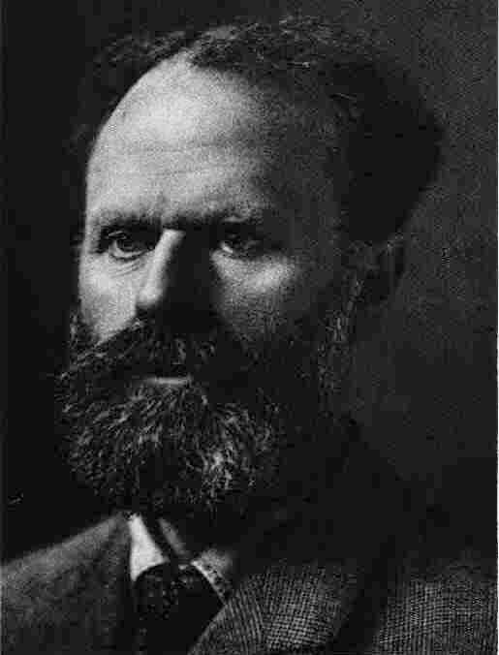
Willoughby D. Miller A prevenció „atyja”
1890-ben jelenik meg fő műve:
“The Microorganisms of the Human Mouth” című műben leírja a fogszuvasodás kemoparazita elméletét, amely jelenleg is egy elfogadott elmélet
A száj baktériumai a cukrot elbontják, abból savat képeznek, ami dekalcinálja a fog keményszöveteit.
“A tiszta fog sosem lyukad ki” - lett a jelszó, és ezzel megalapozta a fogászati prevenciót

Slide 6
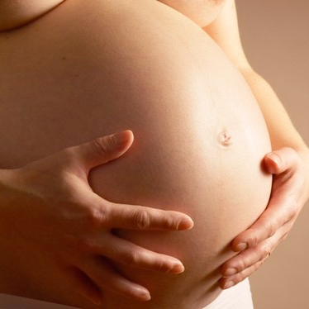
Primer fogászati prevenció:
Célja: a caries és a parodontopathiak, a fogazati anomáliák és a szájüregi malignus folyamatok kialakulásának megakadályozása, a beható káros tényezők távoltartása
Primér primer prevenció: a várandós kismamáknál beszélünk, amikor nem csupán az anyára, hanem még a baba születése előtt az őrá vonatkozó megelőző intézkedésekről van szó

Slide 7
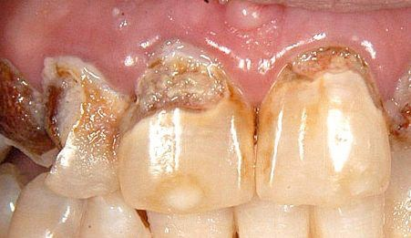
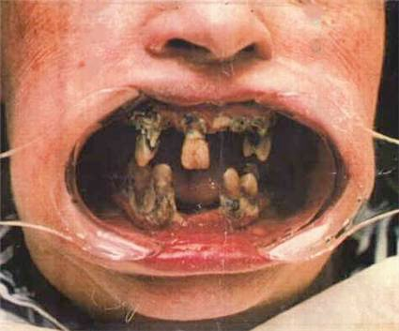
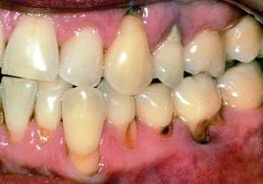
Szekunder fogászati prevenció:
Célja: a fogászati betegségek korai felismerése és progressziójának meggátlása, korai tömes és gingivitis terápia, orthodonciai kezelés, praecancerosus laesiók korai diagnózisa és ellátása.

Slide 8
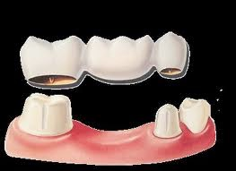
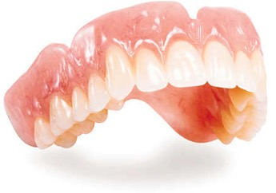
Tercier fogászati prevenció:
Célja: a már kialakult betegségek ellátása és helyreállítása, konzerváló, sebészi és protetikai beavatkozások útján

Slide 9
A fogszuvasodás és a fogágybetegség népbetegség hazánkban!
Statisztikai adatok a szájhigiéniára vonatkozóan:
Caries 100% intenzitású Magyarországon
Egy magyar lakosra ÉVENTE:
- 2,5 tubus fogkrém
- 0,75 fogkefe
- mérhetetlenül kevés fogselyem
- kb. 10 másodpercnyi fogmosási idő jut
Hazai lakosság fogazati állapotának jellemzői:
- ép fogazat 0,65%
- teljes foghiány 13%, 9,75% (Norv.)
- 5 éven belül nem járt fogorvosnál 15%
- 5 évesek 30% hibátlan fogsorú, 12 évesek 12%-a soha nem mos fogat
- 70% csak panasz esetén keresi a fogorvost
- 3 fogkrém, 1 fogkefe/fő/év, javasolt min. 12-24 tubus, 3-4 fogkefe
- szájüregi rák miatti halálozás: 2000 fő/év meghal szájüregi rosszind. daganat, ffi.

Slide 10
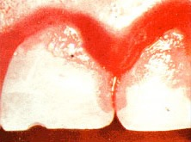
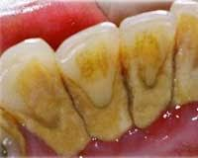
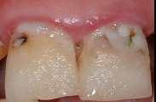
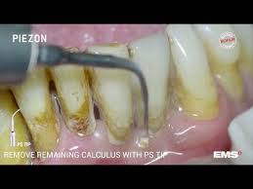
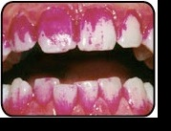
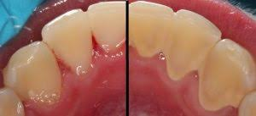
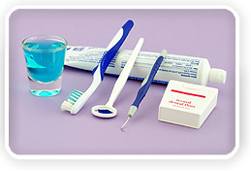
Depozítumok:
Akvirált (szerzett) pellicula
Debris
Materia alba
Dentális plakk
Calculus

Slide 11
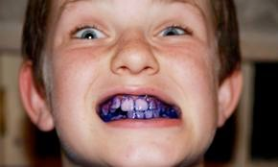
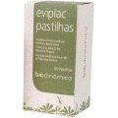
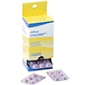
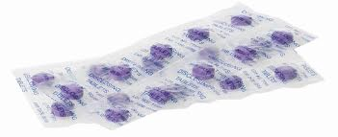
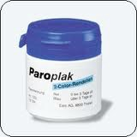
Plakkfestés
Plakkfestő anyagok:
- ételfestékek
- szövettani festékek
- nem toxikus festékek
Követelmények:
- Ne legyen lokális és szisztémás toxikus mellékhatása
- Jól láthatóvá tegye a plakkot
- Ne allergizáljon
- Lehetőleg csak a lepedéket fesse
- Ne legyen kellemetlen ízű
- Könnyű használat

Slide 12
Plakkfestékek hatóanyag szerint:
ERYTHROSIN
5%-os oldat vagy 10-30 mg tbl.
Vörösre fest
Cave: JÓD
Ilyen tbl-ák: Diaplac, Distraplaque, Blendax Anti-Belag, Paroplak, G.U.M. Red-cote
FUKSZIN (Bázikus fukszin, Rosanilin) – vízben rosszul oldódik
1-2%-os alkoholos oldatát használjuk
Vörösre fest
Készítmény Pl: Eviplac

Slide 13
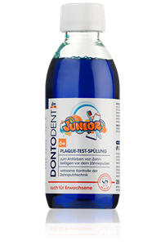
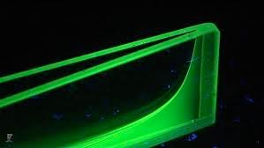
NEUTRÁLVÖRÖS
1%-os vizes oldata
Vörösre fest
BRILLANT KÉK FCF
Pirosas-kék, vízoldékony por
XANTÉN
Sárga
NA-FLUORESZCEIN
Ecseteléssel feljuttatott plakkfestő oldat, amely nem festi meg (eltérően a többitől) néhány órára a nyelvet, nyh-t. „Láthatatlan“ Na-fluoreszcein. 200-450nm között abszorbeálódik – láthatóvá tételéhez wolfram-fény és filterek (Plak-Lite) ill. sötét helyiség szükséges – zöld szín.

Slide 14
Plakkfestők fázisok szerint lehetnek:
egy fázisú
pl Eviplac
két fázisú
  Mira-2-Ton, Oral-B, Curasept
    A régi plakkot kékre az újat rózsaszínűre festi
három fázisú
  Tri Plaque ID Gel: Friss plakk piros/rózsaszín, érett plakk (48 óránál több) kék/lila réteg, extra magas kockázatú plakk világoskék színű – a plakkfestőben lévő szacharózt lebontja a savtermelő baktérium így a piros pigment eltűnik, hátrahagyva a világoskék színt.

Slide 15
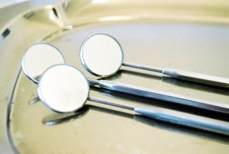

Plakkeltávolítás módszerei:
1. kémiai – elsősorban az egyéni szájhigiénét támogatják
2. mechanikai - plakk-kontroll

Slide 16
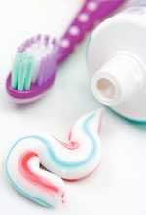
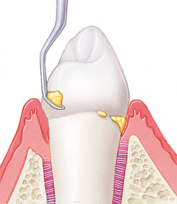
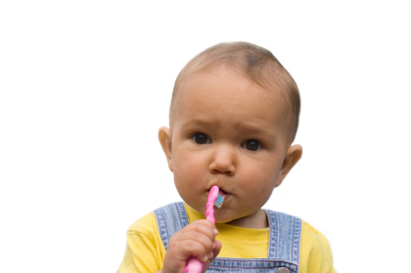
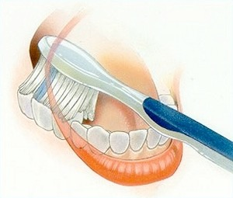
Mechanikai plakkeltávolítás eszközeit két nagy csoportba soroljuk:
1. professzionális plakkeltávolítás – fogorvosok, szájhigiénikusok használják
2. egyéni szájhigiéné eszközök

Slide 17
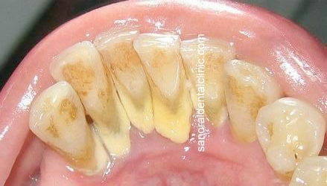
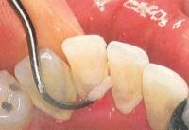
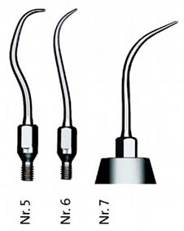
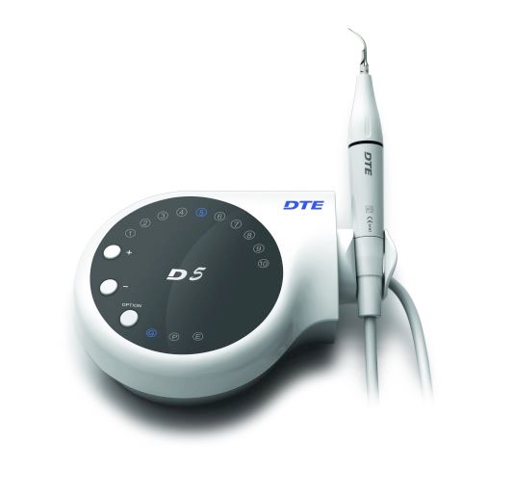
Professzionális szájhigiéné során
A plakkot és a fogkövet mindig együtt távolítjuk el
Módja:
1. depurálás
2. polírozás (gyökérsimítás)

Slide 18
Depurálás
Depurálás (fogkőeltávolítás) és gyökérsimítás célja:
az ínygyulladás megszüntetése, és a gyulladásos tapadásveszteség további progressziójának megállítása azáltal, hogy a gyulladásért felelős bakteriális tényezőket eltávolítjuk.
A gyökérsimítás legfőbb célja, hogy subgingivalisan olyan sima gyökérfelszínt teremtsenek meg, amely nem kedvez a pathogen kórokozók rekolonizálódásának.

Slide 19
A depurálás a fogak megtisztítását jelenti, ami magába foglalja :
- a supra- és subgingivalis plakk és fogkő eltávolítását (scaling),
- a gyökérfelszínek lesimítását (root planning), valamint
a fogak polírozását, az elszíneződött pellicula eltávolítását.
A professzionális fogtisztítás fogalomkörébe még a plakk-retenciós tényezők megszüntetése is beletartozik.
A depurálás lehet:
supra- és subgingivalis (nem mély és mély)
A mély subgingivalis depuralás lehet zárt és nyitott (műtéti) beavatkozás.

Slide 20
Depurálás eszközei:
Kézi eszközök:
- Depurátorok: sarló, kapa, véső, reszelő
- küretek
o univerzális küretek
o specifikus küretek (Gracey)
o periimplantalis küretek
Gépi eszközök:
- ultraszonikus depuratorok
- szonikus depuratorok
- lézerdepuratorok

Slide 21

Kézi műszerek
Műszerek részei: a megragadást szolgáló nyél, a depurálópenge és a kettőt összekötő nyaki rész.
⬆ ⬆ 
penge nyak nyél

Slide 22
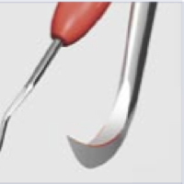
Depurátorok
Formájuk: sarló, kapa, véső, reszelő
sarló alakú depurátor (sickle scalers)
félkör alakú, hegyes végben végződő pengéjű, keresztmetszete háromszög alakú. Két szimmetrikus vágó éle van.
.Különböző méretben készítik. Vannak erős, sebészi célokat is szolgálók (pl. Indiana University Scaler) és vannak finom kisméretű depurátorok is (pl. McCall scaler).
Elsősorban supragingivalis depurálásra alkalmas, de fogközökben bevezethető az interdentalis papilla alá is. A depurátort az operátor felé irányuló húzó mozgással aktiváljuk.

Slide 23
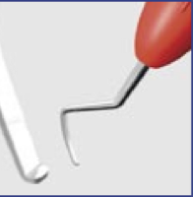
Kapa alakú depurator (hoe scalers):
mély subgingivalis depuráláskor használjuk.
A depurator pengéje 90 fokos szöget zár be a nyakával. A penge 45 fokos szögben lecsapott, enyhén konvex vágóélben végződik, hogy nagyobb felülettel érintkezzen az ívelt gyökér felszínnel. A depurátort az operátor felé irányuló húzó mozgással aktiváljuk.

Slide 24
Parodontalis véső depurator:
Nagyon szorosan álló interdentalis fogközök tisztítására használjuk.
A dupla végű kéziműszer egyik végén egyenes, a másik végén hajlított véső található. A pengéje enyhén hajlított, és 45 fokos szögben lecsapott egyenes élben végződik. A depurátort a fogra kifejtett nyomás mellett toló mozgással aktiváljuk.

Slide 25
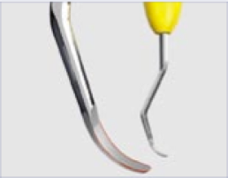
Küretek
A curette-kanalak húzás és nyomás révén is aktiválhatók. Legvékonyabb műszerek, elsősorban subgingivalis használatra készültek.
Univerzális küret:
Lapos, kanál alakú, tompa, legömbölyített hegyben végződő műszer. A műszer pengéje egyik irányban görbült. A penge keresztmetszete félkör. A facialis felszíne 90 fokos szöget zár be a terminális nyakkal. Mindkét éle működő él. A penge hossza 7-9 mm, depurálásra azonban csak az utolsó 3-4 mm-t használjuk. Különböző méretben vannak forgalomban. Alkalmasak supra- és subgingivalis depurálásra és gyökérsimításra, valamint tasak kürettálására. Gyakran használják parodontalis műtéti feltárás után. A műszert a fogra kifejtett közepes nyomás mellett húzó mozgással aktiváljuk.

Slide 26
Felületspecifikus küretek - Gracey–féle küret kanalak:
Dr. C.H. Gracey az 1930-as években Michigenben dolgozta ki a felületspecifikus depuráló rendszerét. A Gracey-küret jellemzői:
o felszínspecifikus küretek
o csak egy működő pengeél
o a penge két síkban hajlított
o a penge működő éle lefelé néz

Slide 27
Gracey–féle küret kanalak:
A metszőfogak depurálására szolgál.
1-2 Gracey-küret
3-4 fogak depurálására szolgál.
3-4 Gracey-küret
A frontfogak és a praemolaris fogak felszíneinek deprálására szolgál.
5-6 Gracey-küret

Slide 28
Praemolarisok és molaris fogak buccális és oralis felszíneinek depurálására szolgálnak.
7-8 Gracey-küret
9-10 Gracey-küret
Praemulárisok és molaris fogak mesialis felszíneinek depulárására szolgál.
11-12 Gracey-küret
Praemulárisok és molaris fogak distalis felszíneinek depulárására szolgál.
13-14 Gracey-küret

Slide 29
Ma már létezik a G-15-16, és a G-17-18 műszerek is. Ezek abban különböznek a G-11-12, ill. G-13-14 műszerektől, hogy a terminalis nyaki hajlási szöge meredekebb, és így jobban lehet velük a retromolaris területen depurálni.
15-16 Gracey
17-18 Gracey

Slide 30
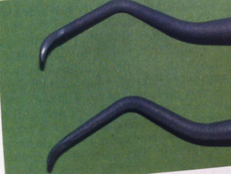
Periimplantalis műanyag parodontalis küretek
Titanium implantátumon fémdepurátorok vagy ultrhang-depurátor nem használható. Itt kemény műanyagból készült küreteket használunk.

Slide 31
Gépi műszerek
Az ultrahangos és szonikus depuratorok az elektromos energiát mechanikai energiává alakítják.
Az ultrahangos készülékek
magnetostrikciós vagy piezoelektromos elv alapján 24–42 000 Hz frekvenciával rezegnek, amelyek vízhűtés alkalmazása mellett kimozdítják a fogkövet.
A piezoelektromos készüléknél az ultrahang-frekvenciás rezgéseket piezoelektronikus kristály gerjeszti.
A magnetostriktívnél a rezgéshullámokat mágneses tekercs hozza létre.
A készüléken a fej hegye vibrációjának amplitúdója, valamint a hűtővíz mennyisége szabályozható. A rezgőfej által felvett és továbbított rezgések hatására képződő légbuborékok zúzzák porrá a fogkövet.
Az ultrahangos készülék használata kontraindikált szívritmus-szabályozós (PM) betegeken, mert zavarhatja a pacemaker működését.

Slide 32
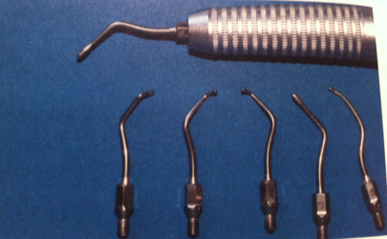
A szonikus depurátorok
A turbina helyére csatlakoztathatók és 4000-7000 Hz közötti rezgésszámmal mozognak. A depurálófej a műszer által keltett rezgéseket továbbítja a fogfelszínre, és a rezgések zúzzák porrá a fogkövet.

Slide 33
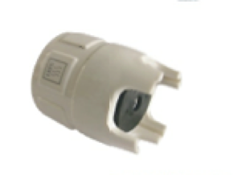
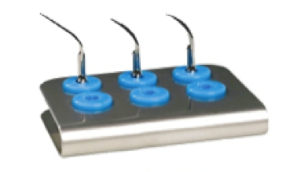
A készülékekhez változatos formájú fejek kaphatók.
A fejeken nincsenek vágóélek, így élezést nem igényelnek. A lekerekített szélek elősegítik a jó erőátvitelt, ugyanakkor csökkentik a fogsérülés lehetőségét.
A fejek kiválasztása a fogkő mennyiségének és lokalizációjának, valamint a száj régiójának megfelelően történik.
Léteznek felületspecifikus és univerzális fejek. Az univerzális minden fogfelszínen használható.

Slide 34
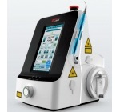
Lézerdepuratorok
Ebrium YAG lézerdepurátor – A lézer a kibocsátott fénysugárral közvetít energiát a besugárzott anyagnak. A hatékonysága és megbízhatósága a fénysugár hullámhosszától és a kezelésre váró szövet struktúrájától függ. Ez a technika alkalmas a subgingivalis és supragingivalis depozítum eltávolítására, kürettálásra, a tasak csíramentesítésére. A tasakok jobban gyógyulnak, a betegeknek kevesebb kellemtelenséget okoznak, a beavatkozás rövidebb ideig tart.

Slide 35
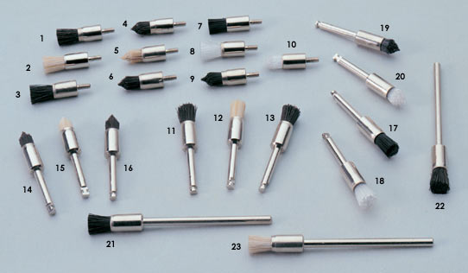
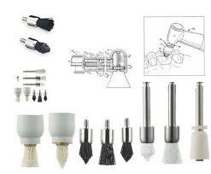

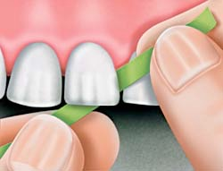
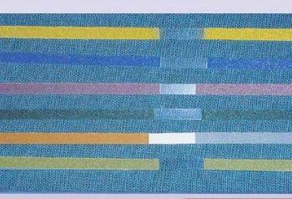

Polírozás
Használunk:
abrezív anyagot és polír kefét (korong, harang),
    prophy brush – kis harang alakú kefe melynek vége vagy hegyben végződik, vagy egyenesen levágott (könyökdarabba helyezzük)
műanyag (gumi) harangot,
    flexicup – kis, puha latex gumiból készült harang, amely a belsejében nagyobb mennyiségű polírpasztát raktározhat el, és a polírozóanyagot folyamatosan adagolva, egyenletesen polírozhatja a fogfelszínt
Az interdentális területek középső kétharmada nem tisztítható meg velük.
műanyag (gumi) korongot
polírozócsíkot

Slide 36
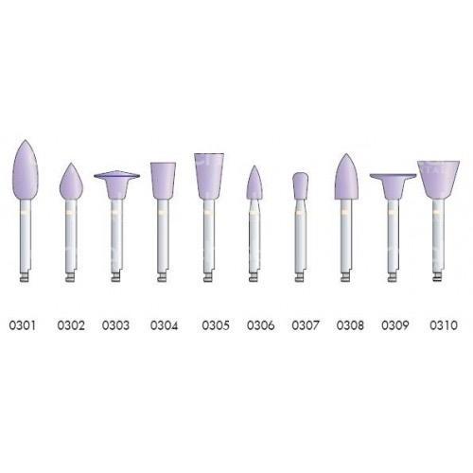


Kenda Gyémántszemcsés magasfényre polírozó gumi

Slide 37











Abrazív anyagok
- Régi - hagyományos: HORZSAKŐPOR (PUMICE), nagyon abrazív hatású, íny és fogállomány gyulladást okozhat
- Modern - polírozópaszták: dörzsanyagának szemcsenagysága finomabb és kevésbé károsítja a szöveteket – tartalmazhat: kálcium-karbonátot, kálcium-foszfátot, aluminium oxidot, szilikátot, van amelyik tartalmaz fluort
- Air abrasive: nagynyomású vízsugárral abrazív anyagot (Ca-bakarbonát, Na-bikarbonát) fújunk a fog felszínére. Ez a híg iszapszerű lé eltávolítja a fogak felszínéről a különböző lerakódásokat és elszíneződéseket.

Slide 38






Interdentalis terület tisztítása
- finom polírozócsíkokkal (Sof-Lex strip)
- EVA System – Axelsson svéd parodontológus fejlesztette ki a túlérő approximális tömések és koronaszélek korrekciójára. Ez speciálisan kialakított könyökdarab, mely a forgó mozgást, fűrészelő mozgássá alakítja át.
- A tömések korrekciójához gyémántborítású reszelőket használunk
- Az approximális professzionális plakkeltávolításnál műanyag betétet és polírozópasztát alkalmazunk

Slide 39




Egyéni szájhigiénés eszközök
Kézi fogkefék:
részei: fej, sörték, nyak, markolat
Sörtéi műanyagból készülnek, keresztmetszete és keménysége szerint lehet - kemény, középkemény, puha
A fogkefe fejében a sörtecsomókat négy vagy öt sorban, soronként 10-12 csomóban helyezik el.
Típusai:
MULTI TUFTED - Kis fejű, egyforma hosszúra levágott és legömbölyített végű műanyag elemi sörteszálakat tartalmaz
Fűrészfogszerűen levágott sörtecsomókat tartalmazó fogkefék: jobban be lehet hatolni az interdentális fogközbe

Slide 40


Orthodonciai fogkefe: Két vagy három középső sörtecsomósor mélyebben van, mint a két szélső
„háromdimenziós fogkefe”: fejével egyszerre lehet az ínyszélt masszírozni, a fogat és az ínyt sulcus gingivaet megtisztítani.
Power tip fogkefe – kiemelkedő sörtecsomókban végződik, az interdentalis és retromoláris régiók hatékonyabb megtisztítását célozza
„fehérítő” fogkefe - fogkefék fejében gumiból kialakított változatos formák (egyenes vagy félkör alakú lemezek) találhatóak, melyek radírként tisztítják a fogak sima felszíneit.
Egyes fogkefék oldalt tartalmaznak hasonló gumisörtéket (Oral-B Cross Action Vitaliser), mely az íny masszírozását, kondícionálását szolgálja.
Oral-B Cross Action fogkefe sörtecsomói egymáshoz képest ferdén helyezkednek el, elősegítve a fogközök alaposabb tisztítását. A fej végén található sörtecsomó valamivel hosszabb, hogy a hátsó fogakat jobban elérje.
Indikátor sörtecsomós, ezeket a fogkefe többi csomójától eltérő színűre festették. A festett csomók színe az elhasználódás arányában halványodik el. A kefét akkor kell cserélni ha az indikátor sörtecsomó már félig elveszítette színét.

Slide 41

A gyermekfogkefék: fejének és nyelének a mérete alkalmazkodik a gyermek életkorához, méreteihez.
Az Oral-B STAGES 1- nyelét a szülők kezéhez optimalizálták. A nyélen található mesefigurák segítenek megbarátkozni a fogmosással. Széles a feje, mert több az íny mint a fog
STAGES 2: ovisoknak – keskeny a feje mert ott zárt tejfogsor van
STAGES 3: fogváltás – széles a feje
STAGES 4: Kriss-kross szálak (kereszt irányú), nagyobb a feje, vegyes fogazatr
  médium 30as: ha kint van az összes maradó fog – serdülőkor
  35ös: felnőttkor
  40es: nagy szájú ffiak

Slide 42


Sensitiv fogkefe - fognyaki kopásban szenvedő pácienseknek fejlesztették ki a
A túl erős, vízszintes irányú fogmosás miatt a fogak külső oldalán, a nyaki régióban lekophat az íny és a fogakban ék alakú kopás alakulhat ki, mely ingerekre erősen érzékeny lehet.
A Sensitiv fogkefe puha, sörtéinek végei legömbölyítettek, illetve a sörték összessége domború alakot mutat, így meggátolva a további nyaki kopást.

Slide 43




A szájsebészeti fogkefék (pl. Surgical megasoft) sok vékony és rendkívül puha sörtéket tartalmaznak. Szájsebészeti beavatkozások után, a sebek környékének tisztítására javasoljuk, ott ahol a hagyományos fogkefe felsértené a friss hegeket.
protézistisztító fogkefe - inkább kisméretű körömkefére, mint fogkefére emlékeztet.
a lemezes műfogsor hagyományos kisméretű körömkefével hatékonyan tisztítható.
Mozgássérültek számára tetveztek vastagabb nyelű fogkeféket is, ami elősegíti a nyél könnyebb megfogásást

Slide 44





Indikátor sörtecsomós – a festett csomók színe
az elhasználódással arányban halványodik el.
A kefét akkor kell cserélni, ha az indikátor
sörtecsomó már feléig elveszítette a színét.
A fogköztisztító kefe ajánlják:
- jelentős mértékben megnyílt fogközök tisztítására
- parodontális műtéten átesett, rögzített hídpótlásokat viselő pillérfogak összefekvő területeinek lepedék mentesítésére
- a megnyílt bi- vagy trifurcatiók (gyökérelágazások) tisztítása
- approximalis (fogközi) felszínek tisztítása

Slide 45



Elektromos fogkefék:
Első generációs vibrációs elektromos fogkefék: ezeknek az előnyeit elsősorban a mozgáskorlátozott egyének tudták kihasználni
Oral-B-Plaque Remover készülék: a polírozókefék működési elvét használja ki, oszcilláló félkörkörös mozgásokat végző (D7) fogkefe feje 13 mm átmérőjű kör, melyben három sorban helyezkednek el a különböző színű és sörteátmérőjű csomók. A körkörös fej +/- 30°-os kitéréssel végez 2800 oszcilláló félkörös mozgást percenként. A kis körkörös mozgásokat végző körkefével jobban hozzá lehet férni a szájüreg nehezen megközelíthető régióihoz is.
Hasonló működési elven alapul a Philips-Jordan forgó fejű fogkefe is.
Orál-B Plaque Remover készülék (D9): Oszcilláló félkörös mozgásokat végző – percenként 3600 oszcilláló, módosították a forgó fejet is, a külső sörtecsomók valamivel hosszabbak, míg a belsők rövidebbek – így jobban hozzá lehet férni az interproximális területekhez

Slide 46




Sonicare fogkefe: az ultrahang rezgéstartományban dolgozó nem csupán mechanikai dörzsöléssel, hanem a fogkefesörteszálak által továbbított, alacsony energiatartalmú, ultrahang-frekvenciával is eltávolítja a lepedéket.
A legújabb OralB Triumph 5000 elektromos fogkefe: A kábel nélküli Smart Guide kijelzős távirányítójával segíti az optimális fogmosási szokások kialakításában, tájékoztatja a fogmosás idejéről (4x30 mp kvadránsonként), fényjelzés és a pulzálás leállása figyelmeztet a túlzott nyomásra.
5 féle tisztíómód: napi tisztítás (2 perces); szenzitív mód (érzékeny területeken); polírozás (alkalmanként a tisztítás kiegészítésére); masszírozó mód (az íny masszírozására); mélytisztító mód (kvadránsonként 45 mp-ig tartó) tisztítás.

Slide 47










Járulékos fogköztisztítók:
- Fogselyem – lehet viasszal bevont (waxed), natúr (unwaxed)
- Superfloss
- Ultrafloss
- Fogszalag: erős, lapos, szatén anyag, könnyen áthatol még a szoros kontakt ponton is.
- Interdentális fogkefe
- Szinguláris csomózású fogkefe
- Fogpiszkáló – balsafa – nedvszívó, puha fából készült, háromszög keresztmetszetű
- Hidrotherápiás készülék
- Nyelvtisztítók

Slide 48



fogkrémek
Fő feladata: a fogkefével végzett mechanikai plakkeltávolítás elősegítése, a hatékonyság fokozása
Kiválasztásánál figyelembe kell venni:
  - fogszuvasodásra való egyéni hajlam
  - plakk és fogkőképződési hajlam
  - parodontalis status
  - fognyaki abrasio, fognyaki érzékenység
  - dohányzás okozta elszíneződés
  - rossz szájszag
  - szisztémás betegségek, gyógyszerszedés
  - fogpótlások és minőségük

Slide 49

Fogkrémek fő összetevői:
Abrazív anyagok (20-40%): Kálcium-karbonát, kálcium-foszfát, aluminium oxid, szilikát; talcum, kovasav a fogkrém nedves tömegének közel a fele; abrazív hatása függ a szemcsenagyságtól, keménységtől
Felületaktív anyagok (2%): zsíralkohol-szulfátok, szappanok; felületi feszültséget csökkentve behatolnak a lepedékbe, elősegítve a mechanikai eltávolítását. Ezeknek ulajdonítható a fogkrém habzása.
Oldószerek (20-40%): víz, glicerin, propilén-alkohol; a fogkrém pépszerű konzisztneciáját biztosítják
Stabilizáló és kötöanyagok: olajok, zselék, alginát; stabilizálják a fogkrém konzisztenciáját
Ízesítő, illatosító anyagok: mentol, borsmenta, ánizs, gyümölcs
Édesítő anyagok (2%): szacharin, aszpartám, xylit
Színezékek (1%): titán-dioxid, patentkékV, bíborvörösA, indigókék

Slide 50

Terápiás hatóanyagok:
fluorid: nátrium-fluorid, nátrium-monofluoro-foszfát, aminfluorid (olafluor), ón-fluorid
fogkőképződést gátló anyagok (kálciumsók kiválásának a megakadályozása): pirofoszfát, polifoszfát, foszfonát, cink-citrát - nem oldja fel a már kialakult fogkövet!
plakk képződést gátló: klórhexidin (nem kompatibilis a natrium-lauril-szulfáttal), triclosan, sanguinarin(vérrehulló fecskefű)
Laktoperoxidáz - szájszárazságot csökkenti (Xerostomia)
Gyulladást csökkentő növényi kivonatok: asulen, echinacea, kamilla, zsálya, vadgesztenye, ratanhia, teafaolaj
Fognyaki érzékenységet csökkenti: Stroncium-klorid (elzár), Káliumnitrát (bénít) /deszenzibilizálja a Thomas-rostokat, fluor vegyületek - elzárják a dentincsatornácskákat
Vitaminok: E-vit - antioxidáns, gyulladásgátló, A-vit - sejtproliferáció elősegítése

Slide 51

Fogmosási technikák
Fogmosás helyes sorrendje:
A legnehezebb fogcsoportokkal kell kezdeni
- alsó frontfogak lingualis felszíne
- bal alsó rágófogak, majd jobb alsó fogak lingualis felszíne
- felső frontfogak palatinalis felszíne
- jobb felső rágófogak, majd bal felső fogak palatinalis felszíne
- felső fogak: vestibularis felszíne rágó- front, rágó balról jobbra
- alsó fogak vestibularis felszíne balról jobbra
- alsó fogak rágófelszíne
- felső fogak rágófelszíne

Slide 52
Bevezető technikák
1. Horizontális módszer (súroló technika):
a fogkefe sörtemezője a fogfelszínre merőlegesen áll
horizontális síkban oda-vissza irányuló mozgások
alkalmas a gyermek fogápolásba való bevezetésére
nem hatékony
gyermek kb 4 éves koráig

Slide 53
2. Vöröstől a fehérig technika
zárt fogsorok mellett, a fogkefe sörtemezője a fogíny felszínére merőlegesen áll
a sörtemezőt vertikális mozgással az ínytől, a rágófelszín irányába vezetjük
könnyen elsajátítható
subgingivalis plakk eltávolítása nem kielégítő,
gyermekeknél a fogmosás szisztematikájának elsajátítására

Slide 54
3. Rotációs módszer
Zárt fogsorok mellett, a vestibularis fogfelszínekre merőlegesen áll a fogkefe sörtemezője
a fogak vestibularis felszínén végzett körkörös mozgások, melyek érintik az alsó és felső fogívet egyaránt
könnyen elsajátítható
subgingivalis plakk eltávolítása nem kielégítő, az interdentalis térközöket nem érinti
gyermekeknél a fogmosás szisztematikájának elsajátítására

Slide 55
Bass-módszer (Sulcustisztító)
az ínyszélre helyezzük a sörtemezőt, a fog tengelyével 45 fokos szögben a sörték végeivel apical felé
apró rezgő mozgást végzünk anterior-posterior irányba
hatékony supra- és subgingivalis plakkeltávolítás
időigényes, gingiva sérülést okozhat helytelen alkalmazás esetén
egészséges parodonciumnál, gingivitisnél, parodontitisnél

Slide 56
Módosított Bass-technika:
egészséges parodonciumnál, gingivitisnél, parodontitisnél
gyerekeknek (maradó fogazat), fiatal felnőtteknek
fogkefénket félig az ínyre, félig a fogra helyezzük úgy, hogy fogkefe sörtéi az ínyszél felé nézzenek, a fogfelszínnel 45 fokos szöget zárjon be (a sörték végeivel apical felé). Majd enyhe nyomást alkalmazva a felszínekre kis köröket írunk,
a fogkefe így behatol a fogközökbe, a sulcusba (1-2mm)

Slide 57
Módosított Stillmann-módszer:
Fogkefe sörtéit a gyökér irányába az ínyszél felé tartva 70-80 fokos szögben tartva (apicalisan 2 mm-re a marginalis gingivától), a fogínyre helyezzük és nyomást gyakorolunk rá.
Kombinált rotáló és rezgő mozgással a fogkefét a rágófelszín irányába vezetjük.
- A tisztító hatás az interdentalis térközökben is érvényesül
- Subgingivalis plakk eltávolítása nem kielégítő
Egészséges parodonciummal rendelkező pácienseknél, fogágybetegségen már átesett, denudálódott fognyak (ínyrecesszió) esetén.
Kíméli a szabaddá vált fognyakakat a kopástól.

Slide 58
Charters-féle módszer:
Fogkefe sörtéit a fog tengelyére 45 fokos szögben tartva, a sörték végeivel occlusal felé a fogra helyezzük, a sörték végeit az interdentalis térközökbe irányítjuk
Vibráló mozgással tartósan aktiváljuk a fogkefét anterior-posterior irányba
A vestibulum felől a korona irányába mozgatva enyhe nyomással masszírozzuk az ínyt.
- interdentalis térköz tisztítása hatékony
- nehéz elsajátítani, a szájfenék és a nyelv beszűkíti az oralis teret, így ott nehezen kivitelezhető
Fogágybetegségben szenvedő betegek, gingiva hyperplasia esetén vagy gingivectomia után. Parodontális műtéteken közvetlenül átesett egyéneknek.
Kíméletes plakk eltávolítás.

Slide 59


Solo technika
egy csomózású fogkefével, sulcus tisztítás
Finoman tisztítja az ínyszélt és rágófogak hátsó felszínét. Az «single» egycsomós kefe komplett plakk eltávolítást és tökéletes szájhigiéniát biztosít – nem okoz sérülést.

Slide 60

Kémiai plakk kontroll
Célja: hogy tartósan meggátolja a plakkbaktériumok kolonizálódását
Követelmények:
- gátolják a baktériumok megtapadását, szaporodását
- szelektíven pusztítsa el azokat a kórokozó baktériumtörzseket, amelyek felelősek a caries és a fogágybetegség kialakulásáért
- a szer jusson el a kifejlett biofilm mélyére
- jusson a mechanikailag hozzáférhetetlen helyekhez
- plakkmentességet biztosítson
- ne legyen toxikus, ne legyen mellékhatása
- a száj ökológiai egyensúlyát ne borítsa fel
- tartósan ne legyen kumulatív, ne irritáljon

Slide 61

Kémiai anyagok csoportosítása
1. hatástartamuk szerint (biológiai hatásuk)
    első, második generációs szerek
2. kémiai összetételük szerint

Slide 62

Hatástartam alapján:
1. első generációs szerek: rövid hatásúak
kvaterner ammónium vegyületek (cetilpirimidinum-klorid, benzetonium-klorid, domifen-bromid)- biofilm ellen kevésbé hatékony, fenolvegyületek, oxidálószerek, növényi alkaloidák, halogén vegyületek, antibiotikumok, eszenciális olajok és Triklosan
pl. Listerin, Parodontax
2. második generációs szerek: szubsztantív (hosszú) hatásúak
Bisbiguanid-származékok (clorhexidin, alexidin)
Pl. Curasept, Clorhexamed, Corsodil
Curasept 205: fogszabályozó, általános öblögető
Curasept 212: fogkőleszedés után
Curasept 220: műtétek után

Slide 63




Kémiai összetétel alapján:
Fenol vegyületek és illóolajok:
1. Listerine: plakk és gingivitis ellen. Hatóanyaga: timol, eukaliptusz olaj, mentol, metilszalicilát (többsége 22 vagy 26%-os hidroalkoholos oldatban). Mellékhatása: keserű íz, nyh-a égés, nyelvégés
Az illóolajok nagyon jól penetrálnak az érett biofilmbe és pusztítják el a baktériumokat. Ez a penetráció nem érvényesül subgingivalisan, mert a sulcus folyadék kimossa a szájvizet.
2. Triclosan: széles spektrumú antiszeptikum (hat a Gram-negatív és Gram-pozitív baktériumokra), jelentős gyulladáscsökkentő hatású. Magában csak mérsékelt plakkellenes hatása van. Nincs kellemetlen mellékhatása, nem színezi el a fogakat. Tartós használatával jelentős plakk-, fogkő-, gingivitis- és caries redukció érhető el. Ma több hazánkban is kapható fogkrém tartalmaz triclosant. Előnye, hogy kompatibilis a hagyományos fogkrémek alkotóelemeivel pl Na- lauril-szulfáttal

Slide 64


Halogének:
- Jód: jódtartalmú a Betadin
- Fluorid: már kis koncentrációban is bakteriosztatikus hatású és lokálisan fluoriddal csökkenthető a plakk képződés, a plakk baktériumok fogfelszínhez való tapadása. Jelentősebb direkt plakkellenes hatása az ónfluoridnak és az aminofluoridnak van (pl.: Meridol).

Slide 65


Fémsók:
- Cink, cinksók: plakkellenes hatása van, csökkenti a fognyaki érzékenységet, azáltal hogy növeli a triclosan és a Sanguinaria hatását.
- Stroncium-klorid: dentintubulusokban precipitátumot képrzve csökkentik a fognyaki érzékenységet
Növényi alkaloidák:
Vérehulló fecskefű (Sanguinaria canadensis) kivonata, tarós alkalmazása nyálkahártya irritációt okoz, praecarcinogén

Slide 66

Chlorhexidin:
Bőrfertőtlenítő volt már az 50-es években.
Jó plakkellenes hatása van.
A Chlorhexidin az a vegyület, mely a leginkább felveheti a versenyt a jó technikával végzett mechanikai fogtisztítással.
Széles spektrumú antiszeptikum (hat a Gram-negatív és Gram-pozitív baktériumokra), gomba ellenes hatása van. Csökkenti a Streptococcus mutáns számát, javultak a plakk- és gingivális index értékek.
Mellékhatása: huzamos, állandó használata során a szájnyálkahártya elszarusodását, a fogak elszíneződését, ízérzési zavart, étvágytalanságot és nyelvgyulladást okozhat, fokozza a supragingivalis fogkőképződést
Normál használata mellett a szer veszélytelen.
Plakkellenes hatásért nem az oldat koncentrációja, hanem a bevitt aktív hatóanyag mennyisége felelős (20 ml 0,2%-os oldat egyszeri öblítése után azonos hatás érhető el 30 ml 0,12%-os oldattal).
Chlorhexidin tartalmú szájöblítők: Corsodyl 0,2%, Chlorhexamed 0,12%, Curasept 0,2%.

Slide 67


Antibiotikumok:
Antibiotikumot (penicillin) szedő egyéneken jelentős plakk redukciót, caries intenzitás csökkenést figyeltek meg.
Azonban antibiotikumok pusztán plakk prevenciós célból nem adhatók.

Slide 68




Újabb készítmények
Solumium Oral
Összetétel: 0,025% klórdioxidot tartalmazó oldat
Bőr- és nyálkahártya-fertőtlenítő szájvíz
a mikrobákat (baktériumokat, gombákat, vírusokat és a maláriát okozó protozoonokat) már néhányszor 10 ppm-es oldata is képes a másodperc törtrésze alatt inaktiválni.
Hialuronsav
Csökkenti az ínyvérzést, serkenti a fogíny regenerációját, megvédi a nyálkahártyát a fertőzésektől, és csökkenti a duzzanatot.

Slide 69


Fluoridok szerepe:
Mindenütt előforduló, esszenciális nyomelem, mely szilárd és folyékony táplálék révén jut a szájüregbe.
A napi fluorid bevitel függ az egyéni étkezési szokásoktól és az életviteltől.
Egyes ételek, italok fluoridtartalma:
gyümölcs, zöldség 0,1-05 mg/kg
zab, rozs 2,0-2,5 mg/kg
hús 0,5-2,0 mg/kg
hal 0,7-5,8 mg/kg
konyhasó 0,9-1,1 mg/kg
tengeri só 0,9-7,0 mg/kg
tej 0,2 mg/kg
sör, bor max.0,2 mg/kg
ásványvíz 0,5-6,5 mg/kg
tea 0,5-2,7 mg/kg

Slide 70
Dentalis (zománc) fluorosis
Paracelsus: “A szervezetbe bevitt minden anyag mérgező lehet, csupán a megfelelő dózis különíti el az orvosságot a méregtől.”

Slide 71

A fluoridok fogszuvasodás ellenes hatásának érvényesülése:
I. Preeruptív hatás:
1. a még elő nem tört fogakon a fogak alakját befolyásolja (laposabb barázdák, kisebb csücskök, szuvasodásra kevésbé hajlamos fogak), a korona formájának kedvezőbbé tétele
2. a fog előtörését a „baktériummal telt” szájüregben késlelteti,
3. a mineralizáció optimalizálása, ezáltal a savoldékonyság csökkentése

Slide 72
II. Poszterruptív hatás
1. a már előtört fogakon a zománcnak a savakkal szembeni ellenállóképességét fokozza, Demineralizáció gátlás (diffúzió megakadályozása) és a remineralizáció elősegítése
2. gátolja a cukorbontás során egyes enzimek működését, ezáltal csökkenti a savképződést

Slide 73

Cariesprotektív hatásmechanizmusa a fluornak:
1. A zománc hydroxilapatitjára való hatás:
a. Savoldékonyság csökkentése
b. A kristályszerkezet erősítése
c. A demineralizált területek remineralizációja
2. Plakkbaktériumokra való hatás:
a. Enzimgátlás (bénítja a CH bontásban fontos enoláz foszfoglükomutáz enzimet)
b. Gátolja a cariogén mikrobák szaporodását
3. A zománcfelszínre való hatás:
a. Fehérjék és/vagy baktériumok adszorpciójának gátlása
b. Felszíni energia csökkentése

Slide 74
Cariesprotektív hatás két csoportja:ű
1. a fogak kemény állományát közvetlenül befolyásolja
2. a fogak környezetét befolyásolja
A fluorid adagolása lehet szisztémás (általános szervezeti), vagy lokális (helyileg a fogakra).

Slide 75
A szisztémás fluoridadagolás módjai:
¥ ivóvíz: hazánkban a vezetékes víz nem tartalmaz hozzáadott fluoridot (a természetes ivóvíz fluoridkoncentrációja településenként változó, de igen alacsonynak mondható szinte az egész országban), egyes ásványvizekben található
¥ só: a jódozott sóhoz hasonlóan ma már a világon egyre több helyen hozzáférhető. Hátránya: a gyermekek egy vagy két éves korukban alig fogyasztanak asztali sót
¥ tej: fontos célcsoport a gyermekek és a terhes nők

Slide 76



¥ tabletták: adagolását minden gyermeknél életkortól és az ivóvíz lakóhely szerinti fluoridkoncentrációjától függően kell meghatározni.
¥ nagyon könnyű túladagolni, ha a gyermek sok ásványvizet, teát, vagy halat fogyaszt,
¥ Túladagolásakor jön létre egyrészt a fogakon az ún. foltos zománc (sárgásfehér, súlyosabb formában barnás foltok és porózus zománc), másrészt – ez már komoly túladagolás – a csontokban is és a belső szervekben is lerakódhat a fluorid, károsítva azokat.
Egyszerre kizárólag egyféle szisztémás módszert szabad csak alkalmazni, melyet kombinálni lehet egyféle helyi módszerrel.
0-2 év: Vigantol csepp – kombinált caries-rachitis profilaxis
Zymafluor ¼ mg bukkális tbl
Dentocar tbl (0,23 mg F)

Slide 77

A Dentocar Forte (1,0 mg F) tbl - csak 7 éves kor felett alkalmazható.
A tablettákat el kell rágni, illetve célszerű hagyni, hogy azok a nyálban feloldódjanak.
Csecsemőknek egy szétnyomott tablettát kell valamelyik étkezés közben adni.
Annak érdekében, hogy a szájban a fluorid-koncentráció magas és tartós legyen, célszerű a tablettákat este, fogmosás után, röviddel nyugovóra térés előtt alkalmazni. Kiegészítésként fluorid tartalmú fogkrém alkalmazható.
Az adagok alkalmazásakor figyelembe kell venni a gyermek testtömegét is, és a napi 0,03 mg/testsúlykilogramm fluorid mennyiségét lehetőleg nem szabad túllépni (tehát 10 kg-os gyermek esetében 0,3 mg fluoridot- kb. egy Dentocar tablettát- ne haladja meg a napi mennyiség).

Slide 78


A lokális fluoridadagolás módjai:
1. egyénileg alkalmazhatók:
- fogkrémek – gyerek 6 éves korig 250 ppm, junior 1400 ppm, felnőtt 1500 ppm
- F-tartalmú öblítések – Fluorid tartalma 500 ppm
o ACT (Johnson Johnson) –Nátrium-fluorid 223ppm
o Junior szájöblítő Orál-B - Nátrium-fluorid 500 ppm
o Meridol (Wybert) – Olafluor, ón-fluorid 250ppm
- Zselék – Fluorid tartalmuk 12500ppm
o Elmex-zselé (Wybert) – olafluor, dectafluor, nátrium-fluorid
o Fluor-gél (Blend-a-med) –nátrium-fluorid

Slide 79




2. Fogorvosi kezeléshez kötött (professzionális)
- Fluoridtartlamú ecsetelések, lakkok
- Fluoridtartlamú zselék lenyomatkanálban
- esetleg iontoforézis útján történő alkalmazása

Slide 80
Fluoridlakkok:
Magas koncentrációban tartalmaznak fluoridot (20 000 – 50 000 ppm)
Félévenkénti applikációja a fogorvos feladata.
- Bifluorid 12 (Voco): Nátrium-fluorid, kálcium-fluorid 55900 ppm
- Duraphat (Rover): nátrium-fluorid 22600 ppm
- Fluor-Protector (Vivadent) fluorszilán kötések 1000 ppm
Ecsetelők:
- Elmex ecsetelő (Wybert) olafluor, dectafluor 10500 ppm

